Slide 1
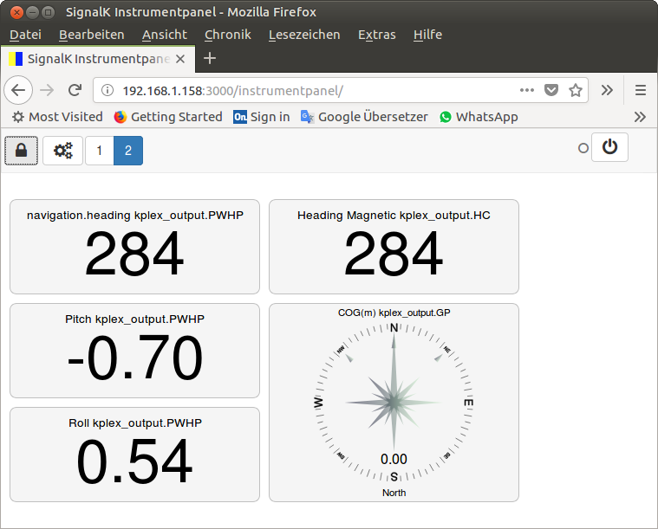
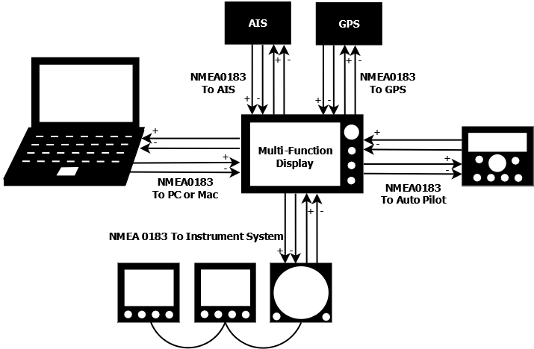
SignalK - Datenmanagement
signalk.org
OpenSource Software für professionelles Datenmanagement
Integrierter NMEA0183-Multiplexer
Unterstützt NMEA2000
Systematische, themenbezogene Datenaufbereitung (JSON)
Ethernet netzwerkfähig

